Slide 1
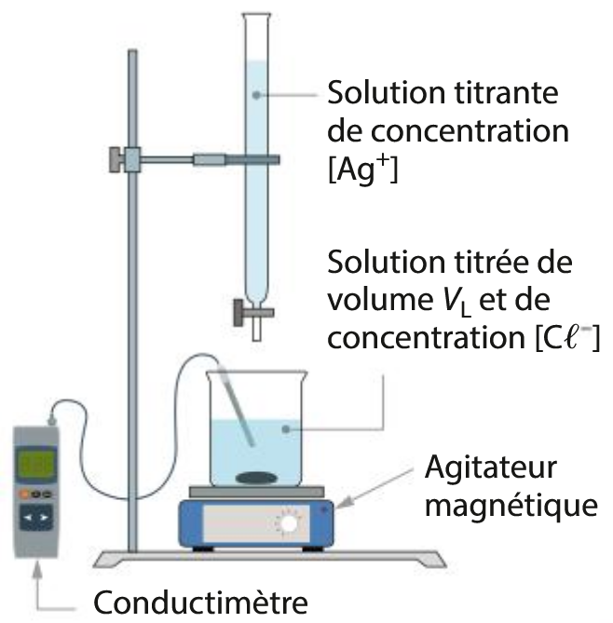

Slide 2
Méthode :
❶ Faire le bilan de tous les ions intervenant dans le titrage (y compris les ions spectateurs).
❷ Étudier l'évolution de la concentration de chaque ion avant et après l'équivalence en prenant en compte l’équation de la réaction chimique support du titrage.
Concentration des ions | Avant équivalence | Après équivalence
❸ Étudier l’influence des ions présents sur la conductivité de la solution.

Slide 3
❶ Les ions présents dans le mélange au cours du titrage sont l’ion éthanoate CH₃COO–, Na⁺, H₃O⁺ et Cℓ–
❷ Évolution :
Concentration des ions | Avant équivalence | Après équivalence
[CH₃COO–] | diminue | nulle
[Cℓ–] | augmente | augmente
[Na⁺] | augmente | augmente
[H₃O⁺] | nulle | augmente
❸ Tout se passe comme si on remplaçait les ions éthanoate par des ions Cℓ– qui sont plus conducteurs de courant. La conductivité et la conductance augmente. Après l’équivalence les ions H₃O⁺ sont en excès et les ions éthanoate ont tous réagi. Or les ions oxonium conduisent très bien le courant donc la conductivité augmente davantage.

